Slide 1

Thứ…ngày…tháng…năm 2022
Hoạt động trải nghiệm
Chủ đề 1
TỰ GIỚI THIỆU VỀ MÌNH

Slide 2


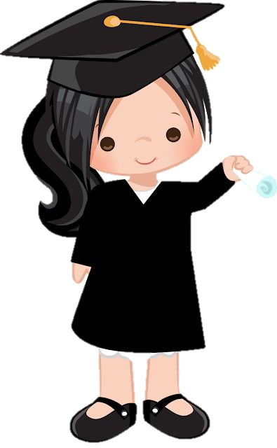


Thứ…ngày…tháng…năm 2022
Hoạt động trải nghiệm
Tuần 1
Chân dung em – Nét riêng của mỗi người

Slide 3


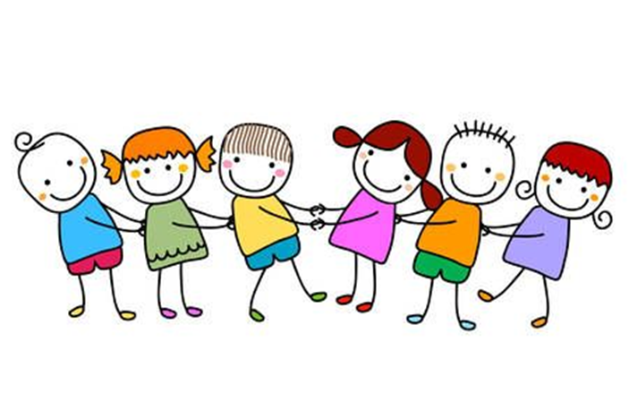
TIẾT 1
SINH HOẠT DƯỚI CỜ

Slide 4

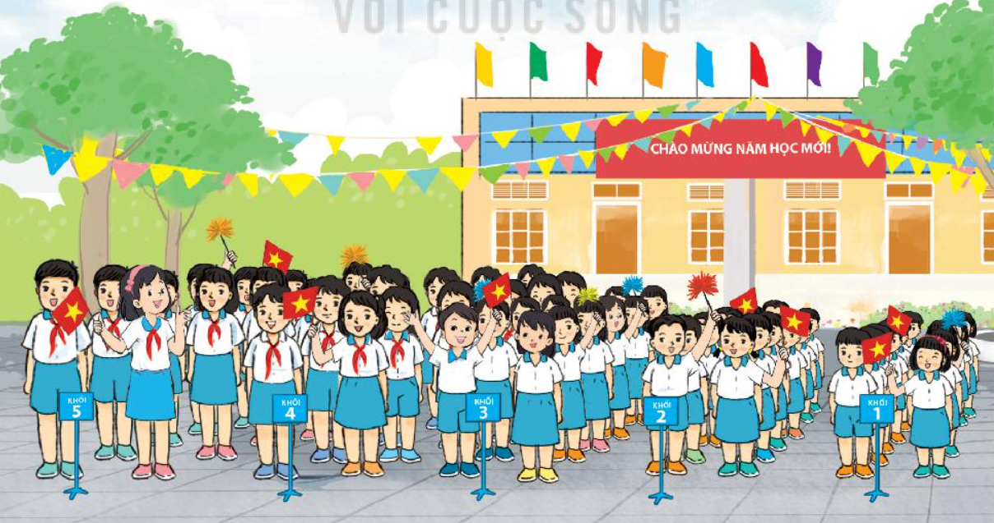
CHÀO NĂM HỌC MỚI
- Tham gia lễ khai giảng năm học mới.
- Chia sẻ điều em ấn tượng trong lễ khai giảng.

Slide 5

TIẾT 2
Hoạt động giáo dục theo chủ đề:
CHÂN DUNG EM

Slide 6


KHỞI ĐỘNG

Slide 7


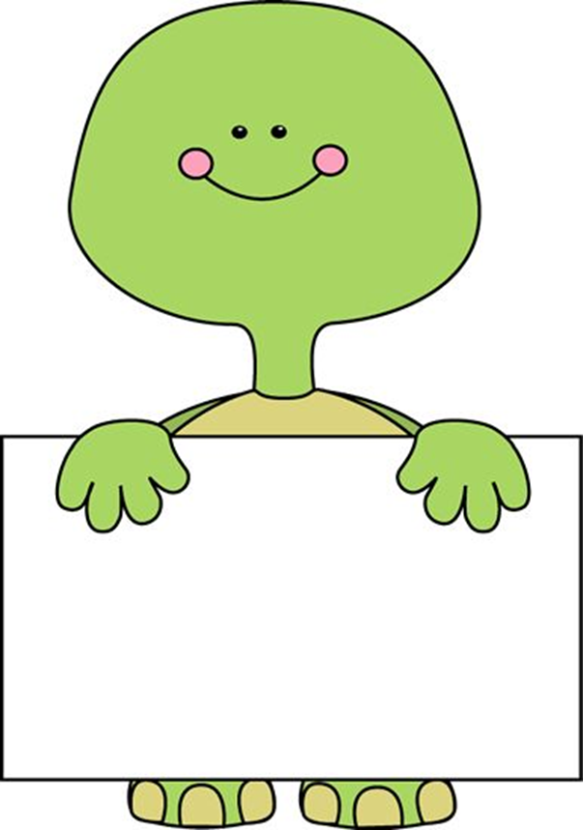
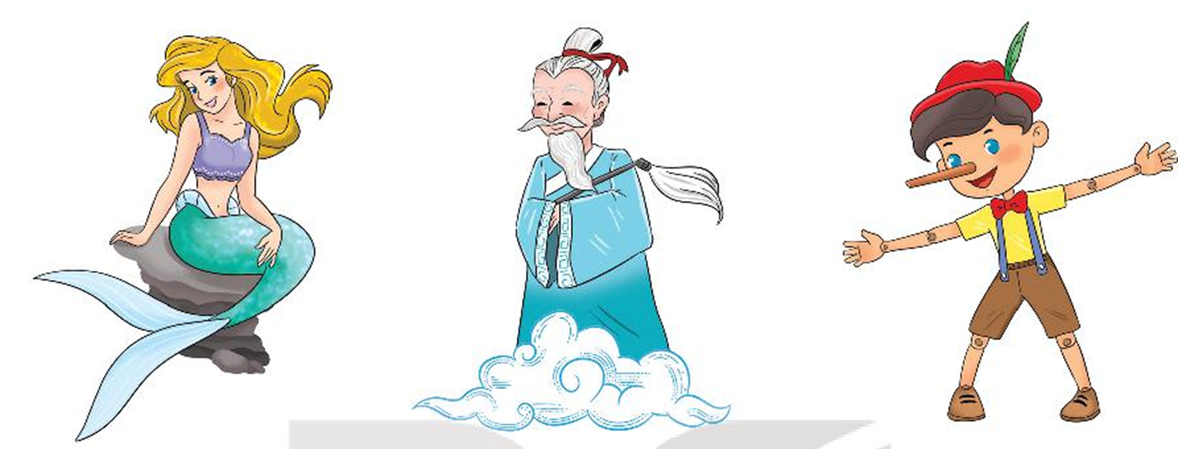
Chân dung em
1. Quan sát để nhận ra nét riêng của một người.
Mỗi nhóm quan sát bức tranh của một nhân vật trong truyện cổ tích và miêu tả nét riêng của nhân vật đó để bạn đoán.
Trò chơi:
ĐÂY LÀ AI
LUẬT CHƠI

Slide 8


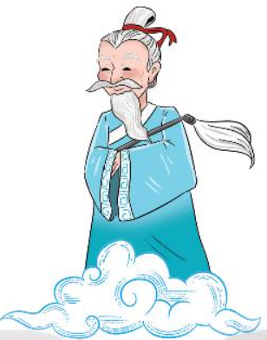
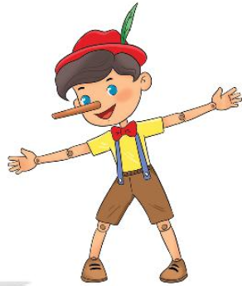
Chân dung em
1. Quan sát để nhận ra nét riêng của một người.
mái tóc dài màu vàng, nửa thân trên là người, nửa thân dưới là đuôi cá.
tóc và râu dài màu trắng; gương mặt hiền từ, phúc hậu; trên tay cầm cây phất trần màu trắng.
cả người làm bằng gỗ có một chiếc mũi dài, dáng người nhỏ nhắn nhưng rất năng động.
Nàng tiên cá
Ông Bụt
Cậu bé người gỗ
Thảo luận về cách quan sát nhận ra nét riêng của một người

Slide 9
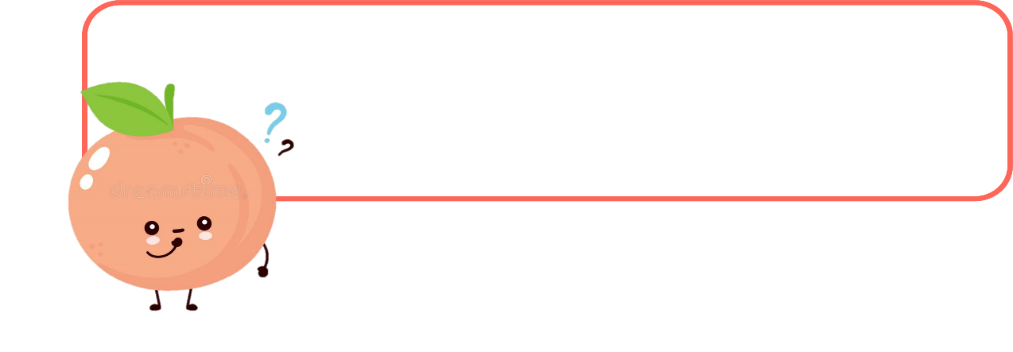



Chân dung em
1. Quan sát để nhận ra nét riêng của một người.
Cách để nhận ra nét riêng của một người
Nụ cười
Gương mặt
Đôi mắt
Hàm răng
Dựa vào ngoại hình bên ngoài
Mái tóc
Màu da
mũi
…
Dựa vào tính cách đặc trưng
Hiền lành, dịu dàng, năng động, hay cáu gắt, tham lam,...

Slide 10

Khám phá chủ đề

Slide 11




Chân dung em
2. Tạo hình gương mặt vui nhộn của em.
- Tạo hình gương mặt em bằng những nguyên liệu em có: lá cây, viên sỏi, cúc áo, sợi len,....
- Chú ý nhấn mạnh nét đặc biệt của em trên gương mặt.

Slide 12

Mở rộng
tổng kết theo chủ đề

Slide 13

Chân dung em
2. Tạo hình gương mặt vui nhộn của em.
Giới thiệu với bạn nét riêng của em qua sản phẩm.
Học sinh làm việc theo nhóm đôi
- Em đã sử dụng những nguyên liệu nào để thể hiện các chi tiết trên gương mặt?
Học sinh lần lượt giới thiệu về mình qua sản phẩm
- Nét đặc biệt trên gương mặt em là gì?

Slide 14
CAM KẾT HÀNH ĐỘNG

Slide 15
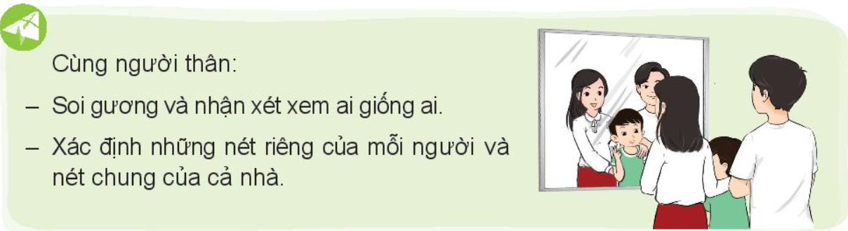

Slide 16
TIẾT 3
SINH HOẠT LỚP
NÉT RIÊNG CỦA MỖI NGƯỜI

Slide 17
TỔNG KẾT TUẦN

Slide 18

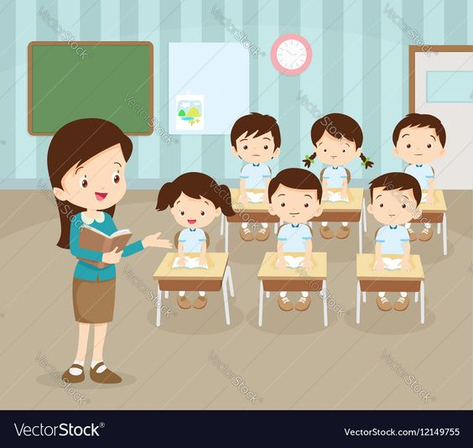
NÉT RIÊNG CỦA MỖI NGƯỜI
1. HOẠT ĐỘNG TỔNG KẾT TUẦN
- Tổng kết hoạt động tuần
- Đề ra phương hướng hoạt động tuần tới

Slide 19
CHIA SẺ THU HOẠCH SAU TRẢI NGHIỆM LẦN TRƯỚC

Slide 20
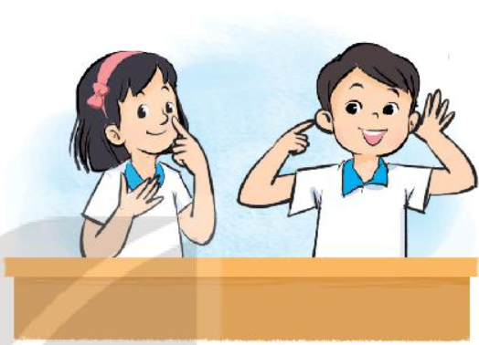
NÉT RIÊNG CỦA MỖI NGƯỜI
2. CHIA SẺ THU HOẠCH SAU TRẢI NGHIỆM LẦN TRƯỚC
Chia sẻ về nét chung của các thành viên trong gia đình em.
CHIA SẺ NHÓM ĐÔI
Nêu những đặc điểm bề ngoài em được thừa hưởng từ người thân trong gia đình.

Slide 21
HOẠT ĐỘNG NHÓM

Slide 22
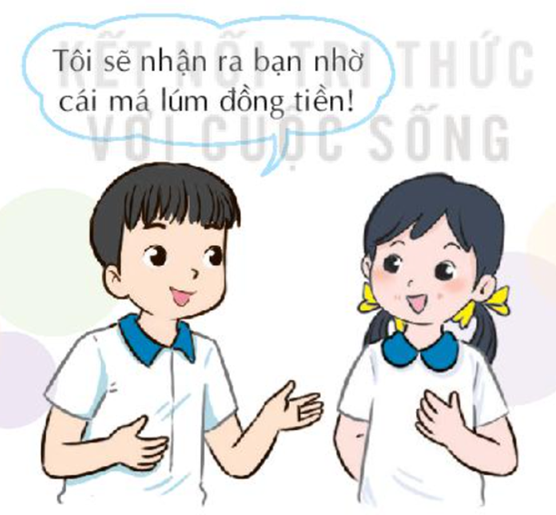
NÉT RIÊNG CỦA MỖI NGƯỜI
3. HOẠT ĐỘNG NHÓM
Chơi trò chơi: Tôi nhận ra bạn vì điều gì?
- Tưởng tượng khi đã lớn, gặp lại nhau, em sẽ nhận ra bạn nhờ nét riêng nào?
Hãy nói với bạn:
“Tôi sẽ nhận ra bạn nhờ ...”.

Slide 23
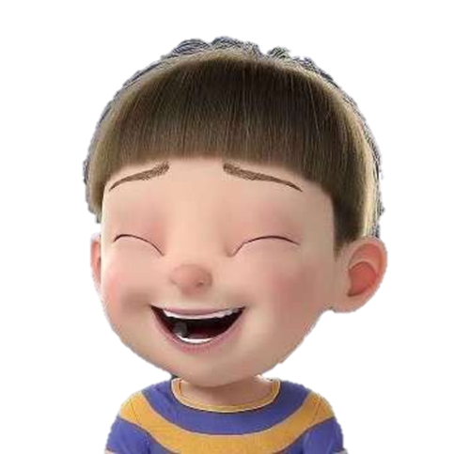


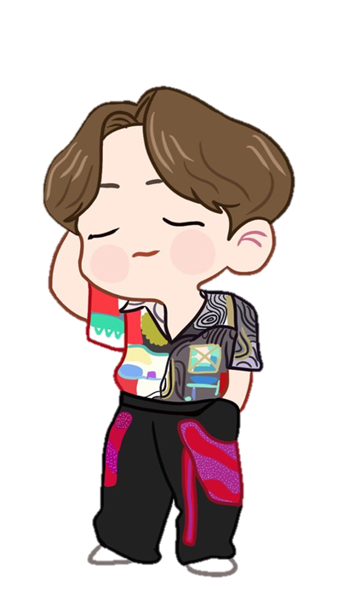
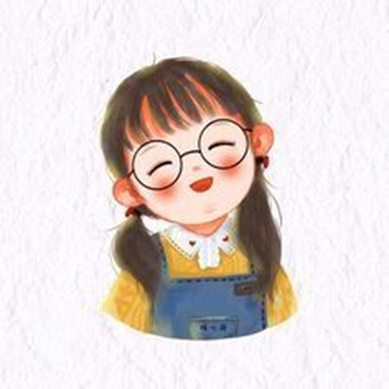
NÉT RIÊNG CỦA MỖI NGƯỜI
3. HOẠT ĐỘNG NHÓM
ĐỌC ĐỒNG THANH
“Mỗi người đều có,
Nét đáng yêu riêng.
Gặp rồi là nhớ,
Xa rồi chẳng quên”.

Slide 24
CAM KẾT HÀNH ĐỘNG

Slide 25
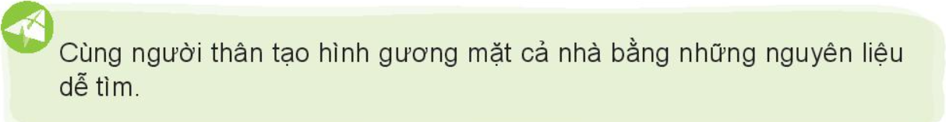

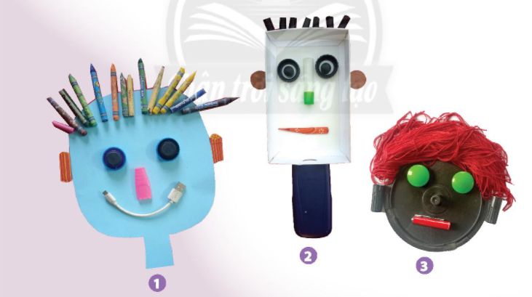
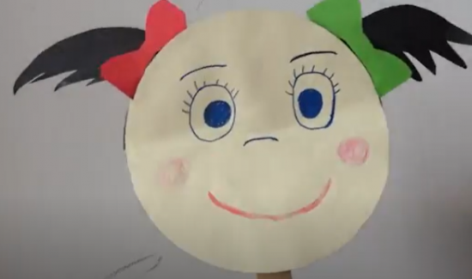
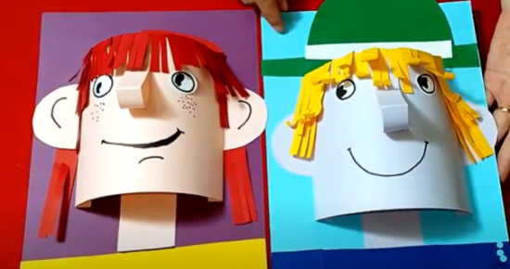

Slide 26

Hẹn gặp lại các em!

